Slide 1
Välkommen till projekt Växtverket!
190901 - 211231
Insatsen finansieras av Samordningsförbundet.

Slide 2
Syfte och Mål
Individinsats, med syfte att skapa en arena där individer (18–64 år) som står långt från arbetsmarknaden erbjuds aktivering, för att stärkas i att *ta nästa steg närmre arbetsmarknaden och egen försörjning.
(*arbetsprövning, studier, annan insats)
att bygga ett växthus för grön rehabilitering samt utveckla ett jobbtorg.

Slide 3
Begreppstrappan

Slide 4
Varifrån kommer våra deltagare?
Tierps kommun IFO (insatsägare)
Samverkanspartners:
Region Uppsala
Försäkringskassan
Arbetsförmedlingen

Slide 5
Växthus och Jobbtorg

Slide 6
Hur kan en vecka se ut …
Gruppföreläsning i jobbtorget
Individuellt samtal
Därefter planering i växthuset och jobbtorget utifrån deltagarens behov.

Slide 7
Att mäta progression
Kasam – känsla av sammanhang
Bedömning av arbetsförmåga. Metoderna är evidensbaserade och uppgifterna mäter inom processarbete, motorik och kommunikation samt interaktion. (via Spetsa, Linköpings universitet)
Vi kommer även att gå en utbildning i det evidensbaserade mätverktyget BIP, som vi framöver även kommer att tillämpas.

Slide 8
Vad har vi kunnat göra hittills?

Slide 9
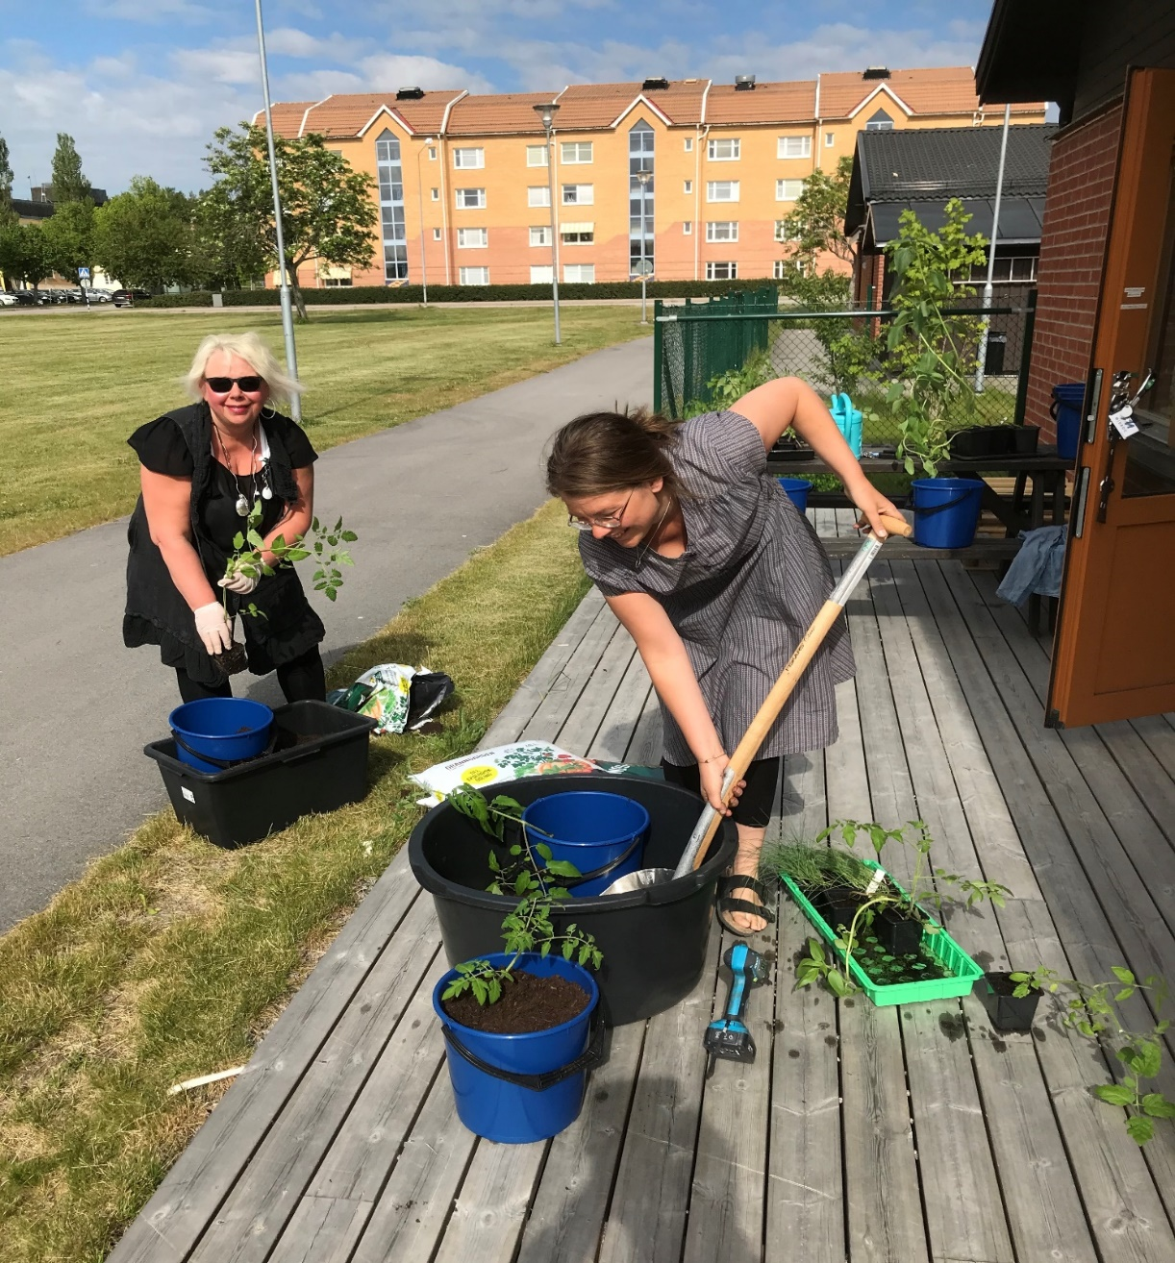

Slide 10
… en lösning i väntan på växthuset … Ärtskott och krasse

Slide 11
Chili och smultron

Slide 12
Vi förbereder morgonfika

Slide 13
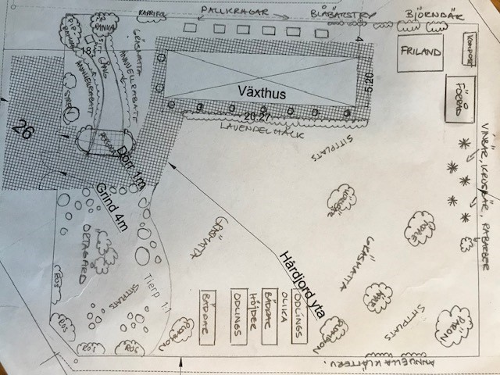

Slide 14
Förberedelserna är i full gång …

Slide 15
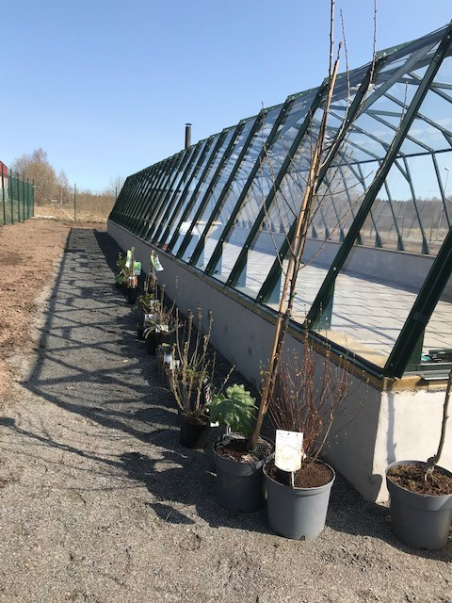

Slide 16
Kontaktuppgifter
Christina Åkerlund
Mail: christina.akerlund@tierp.se
Mobil: 070 - 276 7773
Helena Pedersen Skantz
Mail: helena.skantz@tierp.se
Mobil: 070 - 086 8637

